Slide 1

台灣萬事達旺旺通辦事處
特約商店篇

Slide 2

行動支付3年租稅優惠起跑 小店營業稅僅1%、可免開發票
可享有三年的租稅優惠
各加盟主可合法節稅。
如果有行動支付在店家端，營業額超過20萬也是申報1%營業稅。

Slide 3
多元支付工具
信用卡、悠遊卡、一卡通、LINE PAY、微信支付、支付寶、Apple Pay、Samsung Pay
一機多功能系統:行動刷卡機、電子發票機、電子票券機

Slide 4
店家年約費用 一年約 15900 元 次年續約10000元 三年約 25900 元 | 2. 信用卡3 Master Visa JCB 銀聯→線上刷卡 (銀聯限陸籍刷卡) | 3. 3大PAgk4Y行動支付 LINE PAY APPLE PAY SAMSUNG PAY
8. 申請刷卡機 刷卡機操作 教育訓練 | 刷卡機特色 | 4. 小額支付 悠遊卡→ 押金5000元 一卡通→ 即將開放
7. 手續費 2.8% (已包含收單信託) | 6. 電子發票 整合系統 (設定費一萬) | 5. 內地常用電子錢包 微信 (另收費) 支付寶 (限陸籍)

Slide 5
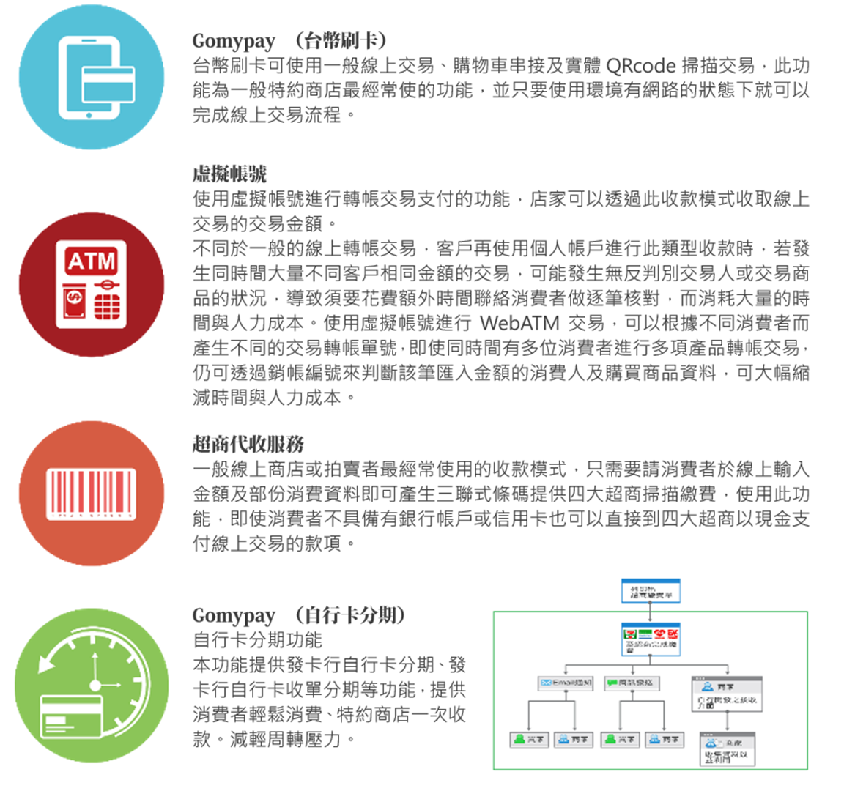
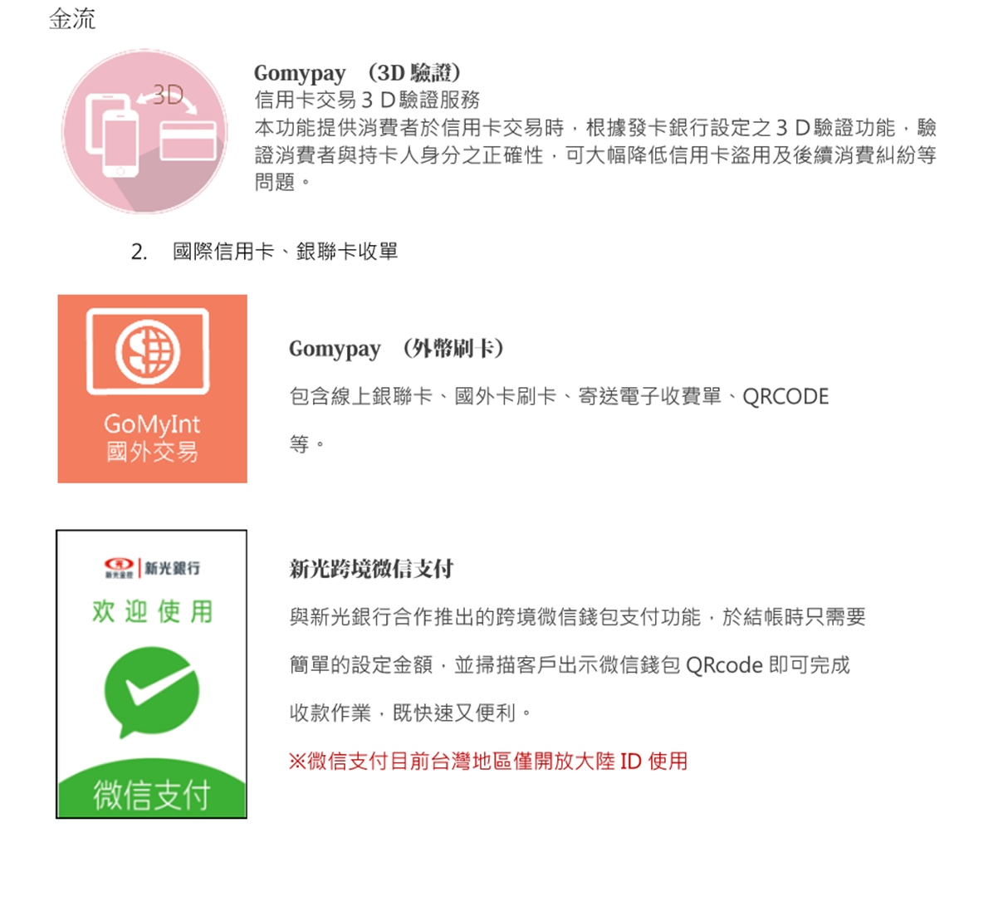
優質金流系統

Slide 6
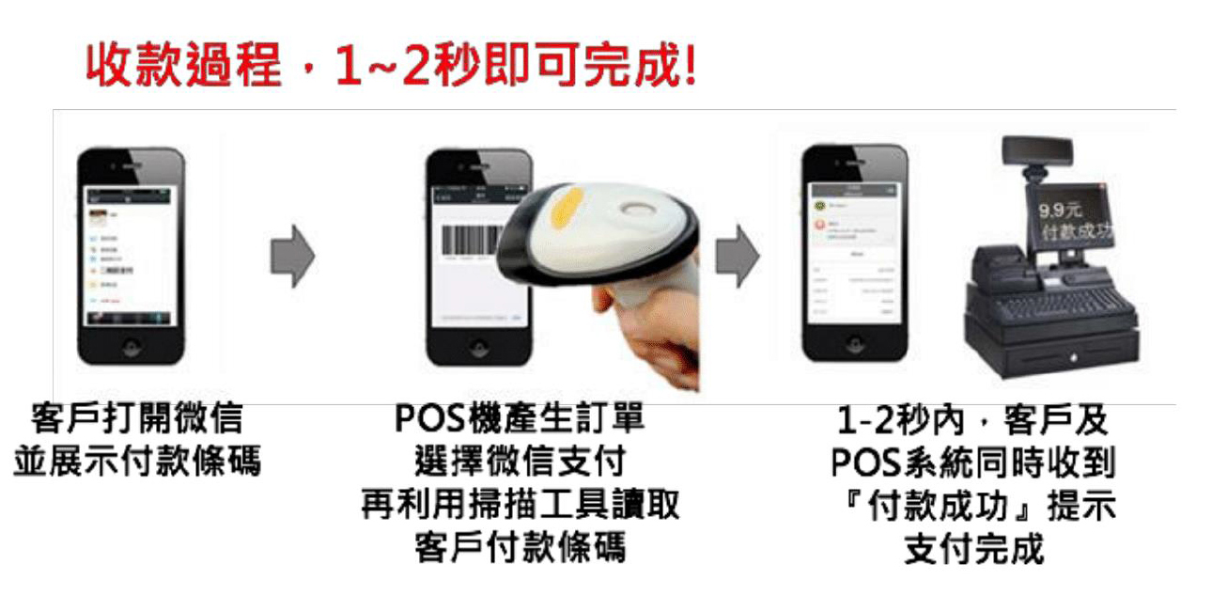

Slide 7
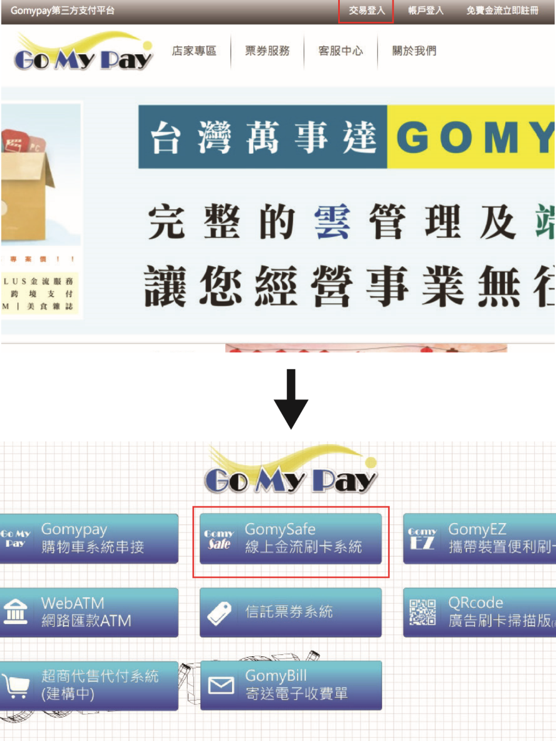
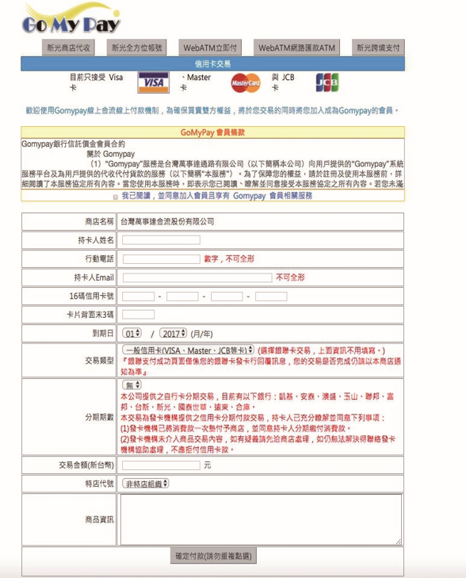
使用線上金流 刷卡系統

Slide 8
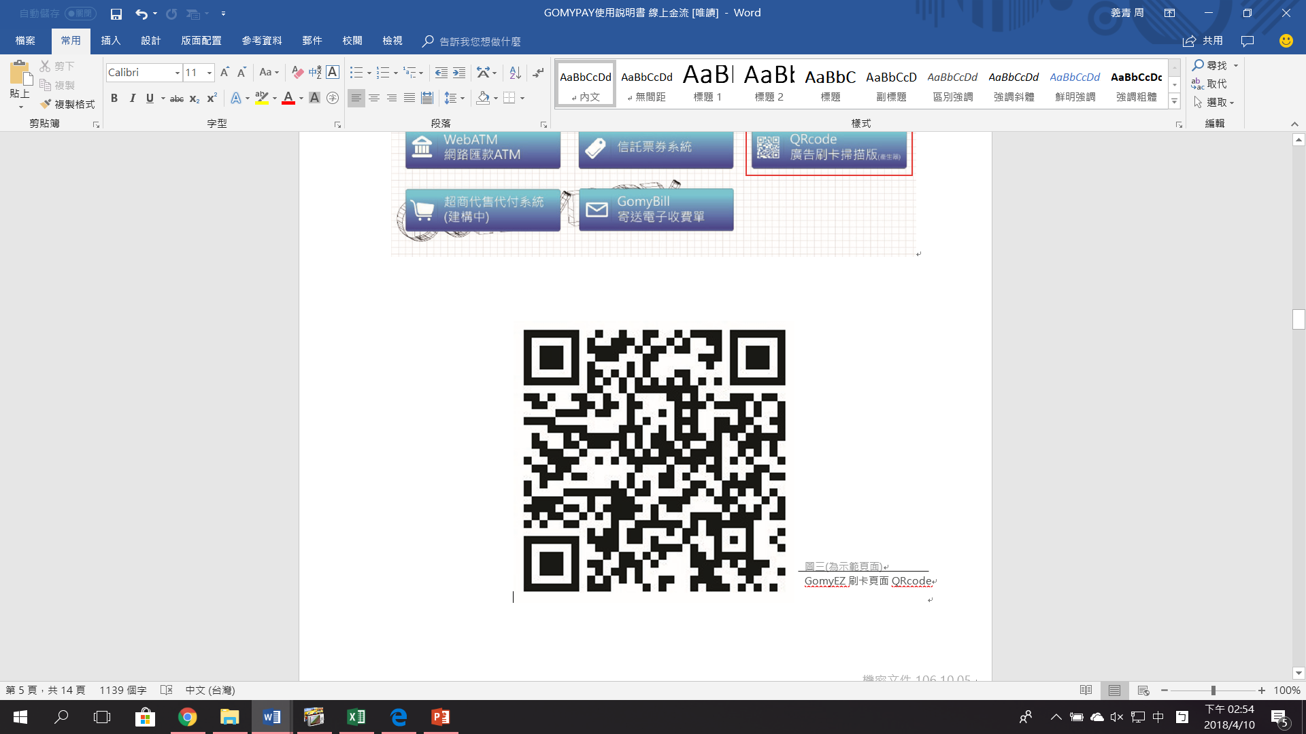
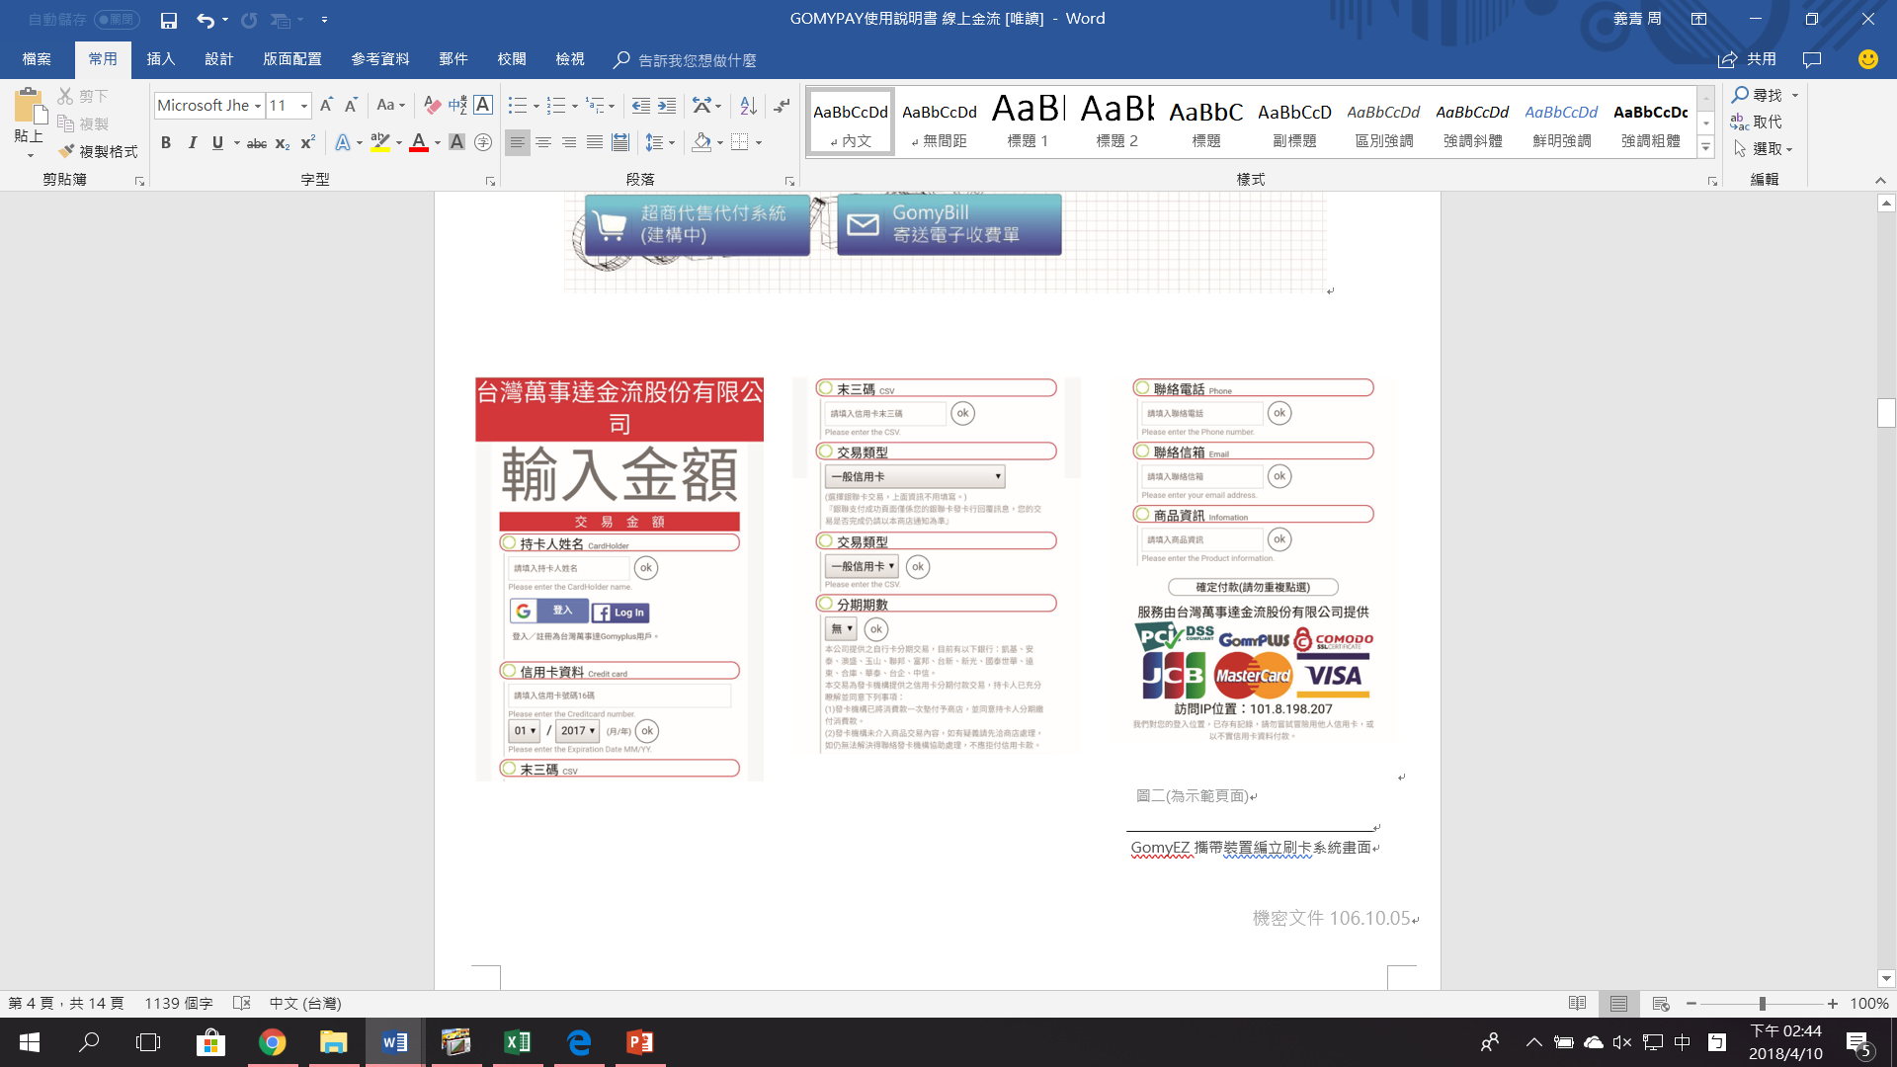
手機就可以當成刷卡機 店家亦可擺放ｑｒＣＯＤＥ讓顧客刷卡

Slide 9
電子發票的好處
財政部公告
將於107年1月1日全面停用計算機發票
BUT!!!
現在還是有許多公司依舊在使用計算機或手機發票!!!

Slide 10
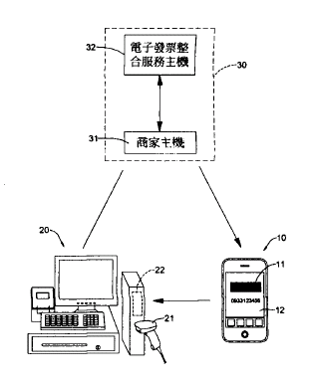
無紙化電子發票系統裝置專利
手機條碼歸戶機制
發票列印防偽機制
手機條碼辨識機制
即時推播交易發票明細
掃描手機條碼收取發票
無時空限制 生活更便捷
專利證號:99215199

Slide 11
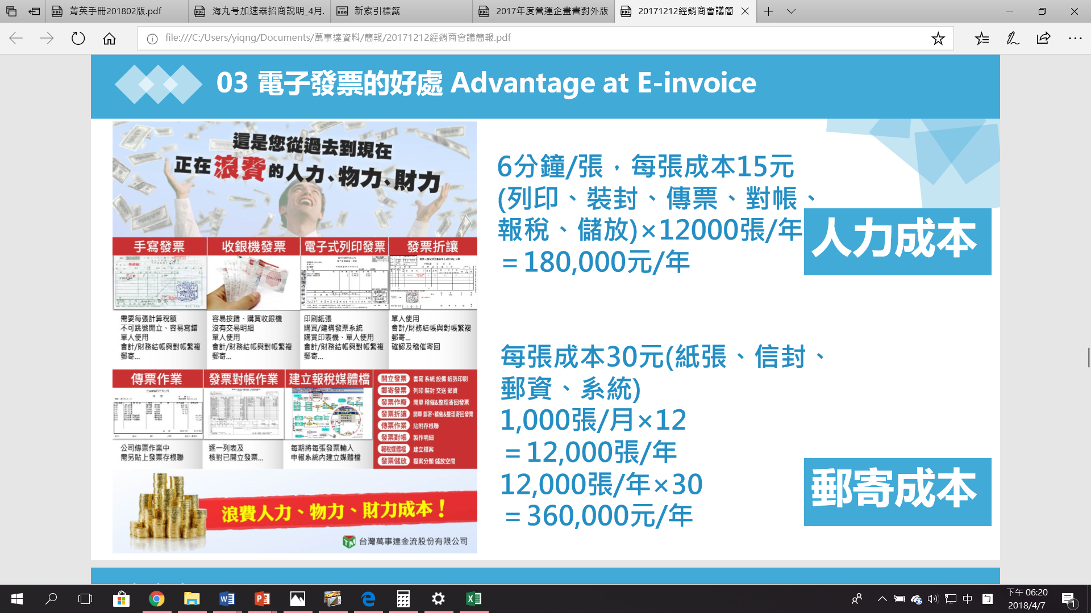
電子發票的好處

Slide 12
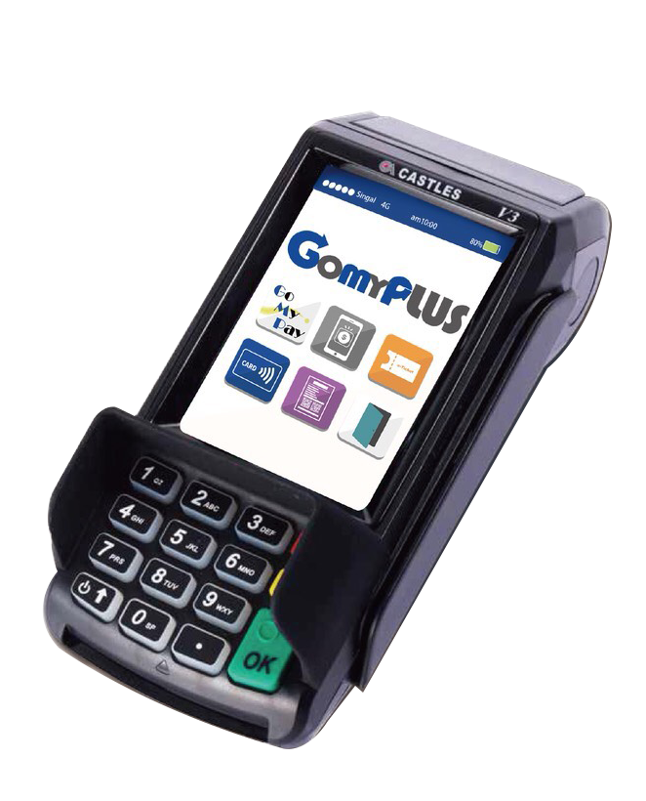
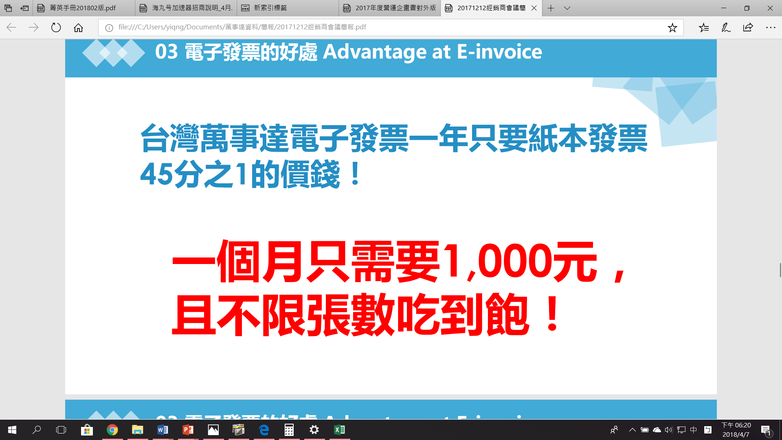
MPOS-V3發票開立
--------------→
MPOS-V3現在除了刷卡外，現在還支援發票列印的功能!

Slide 13
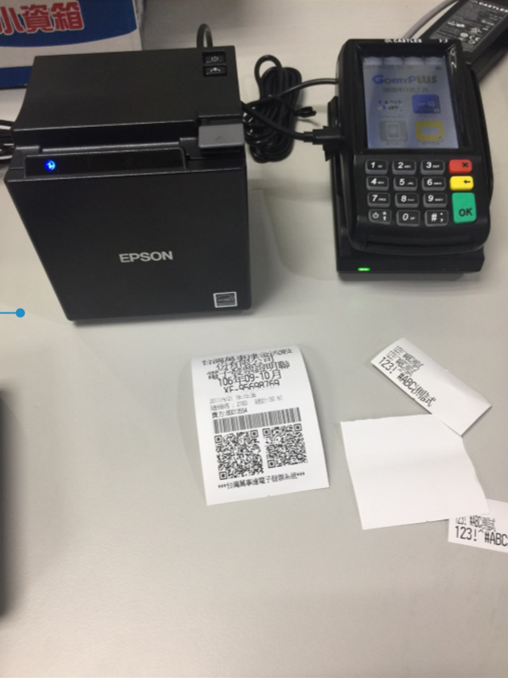
MPOS-V3發票開立
結合發票出單機，
刷卡後立即列印發票，
快速又便利!
-----------→

Slide 14
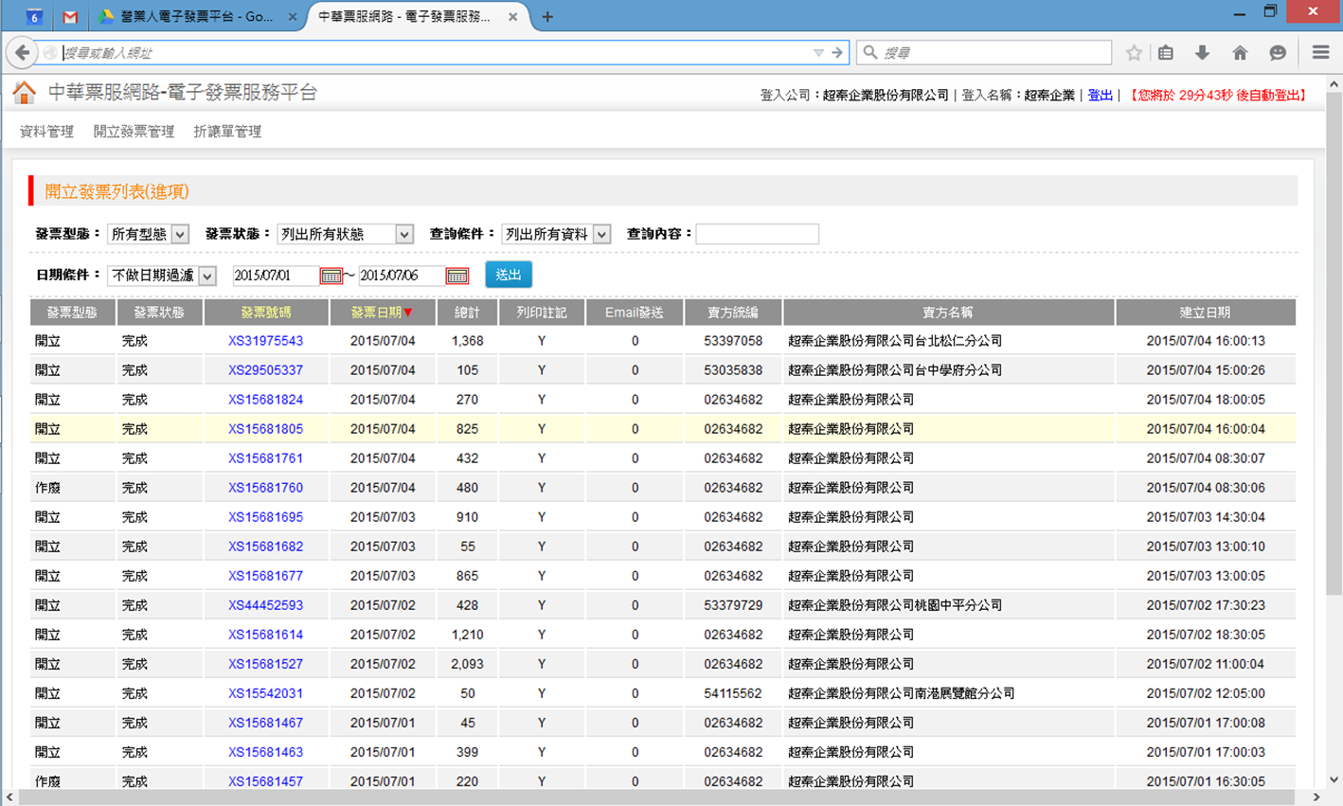
電子發票服務平台

Slide 15
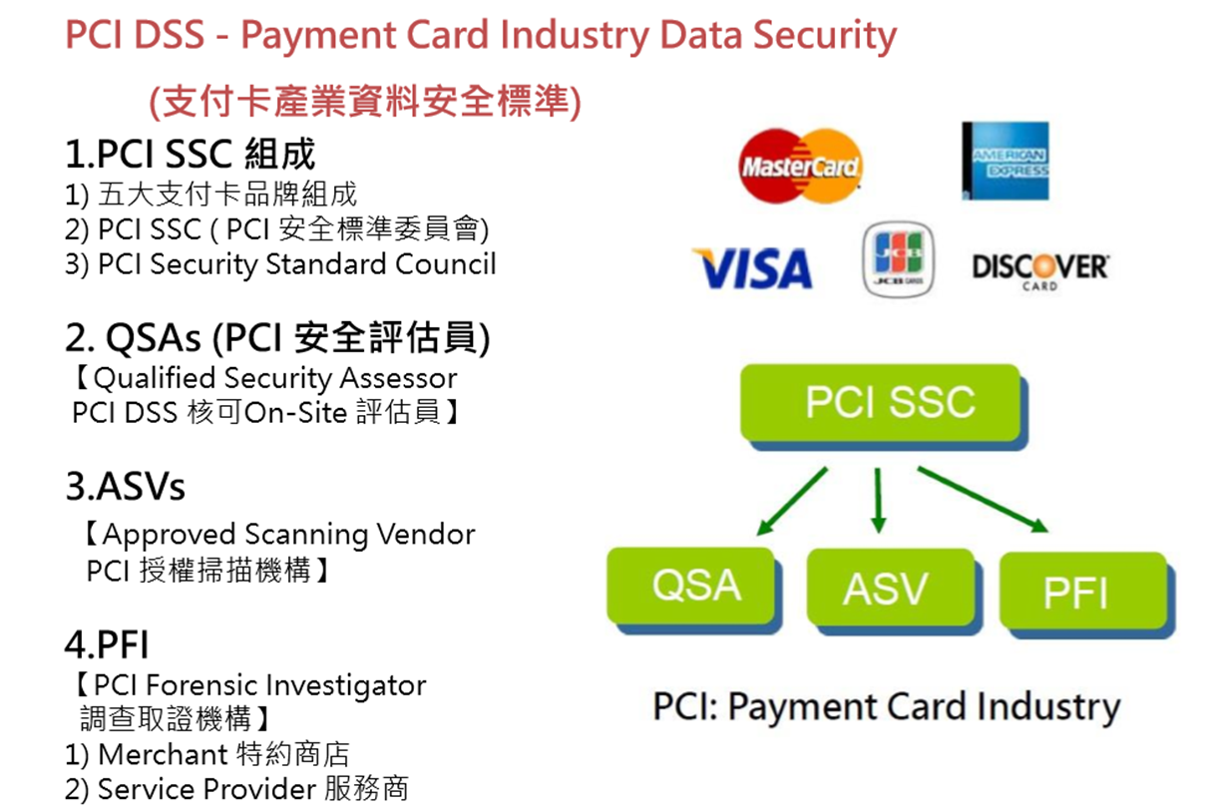
資訊安全

Slide 16
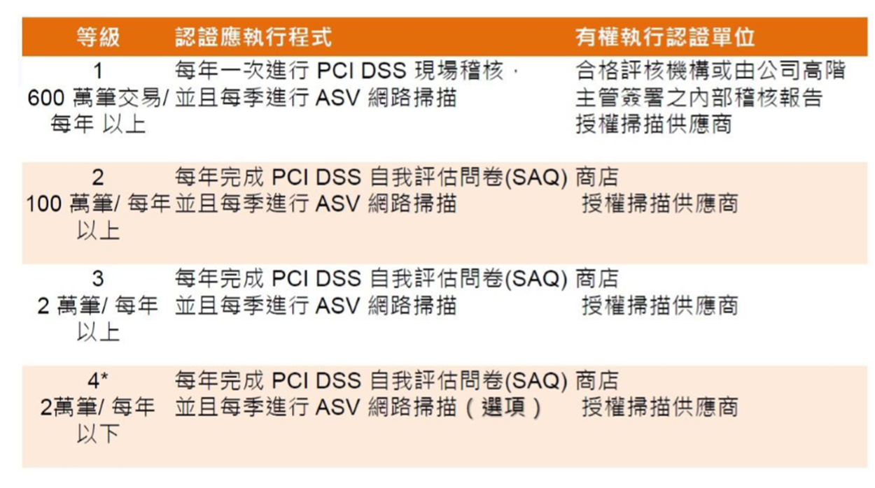
資訊安全
商店(Merchant)等級

Slide 17
第三方支付價金保管與撥款
逐筆足額信託小筆記
1.收單銀行與信託銀行必須同一家
2.信託成本增加
3.撥款作業程序繁雜增加人力成本
4.每筆交易都是一筆小額信託
5.每筆交易都清楚記載:交易金額、商店名稱、統一編號、應撥金額、撥款日期
6.不怕平台業者倒閉或資料毀損，信託帳戶裡的價金無法分辨是何商店所有，各商店各持有多少金額?

Slide 18
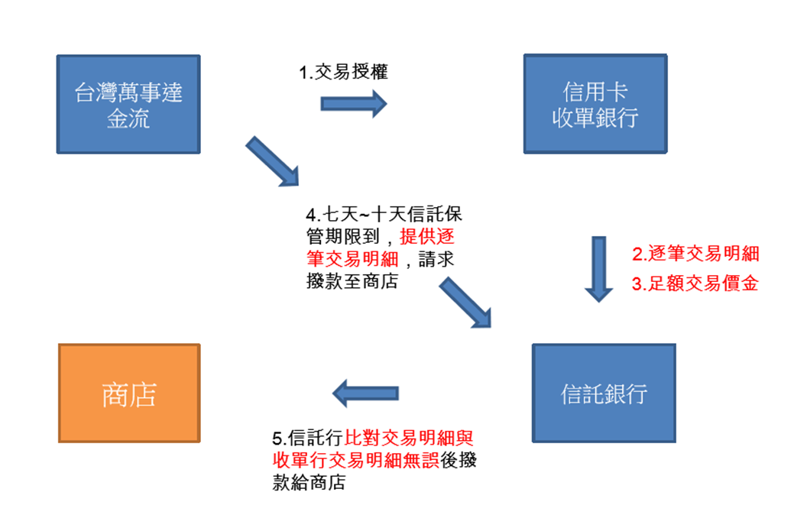
資訊安全
逐筆足額價金保管撥款流程

Slide 19
收單銀行
收單銀行
國泰世華銀行
合作金庫
聯合徵信中心
台灣企銀

Slide 20
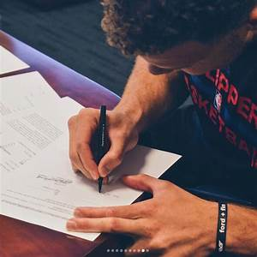
刷卡機申請條件
一、營業登記證
二、公司照片(須照門牌、招牌、內部、有櫃台者拍櫃台)
三、公司存摺影本
四、負責人及保證人身分證影本
------>五、最近一期的401報表 <------
Ps:
個人每月限八萬以下免開發票
申請Pos機：
個人需提供資料如下：
雙證件(其中一項一定要身分証、存簿、印章、合約)

Slide 21
成為特約商店
一間店家 一年合約
$15900
特惠三年期
$25900
有線(押金)10000 / 無線(押金)15000
＊三年約店家一個月只要$719

Slide 22
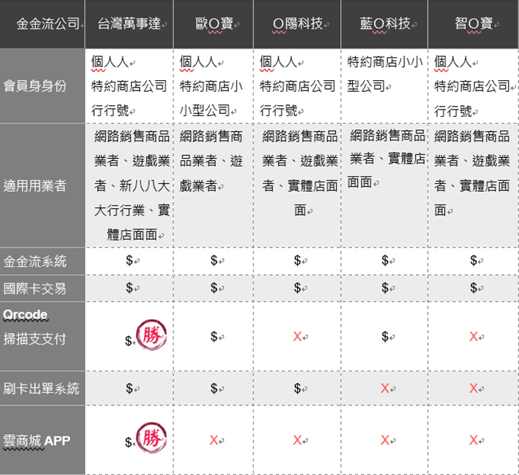
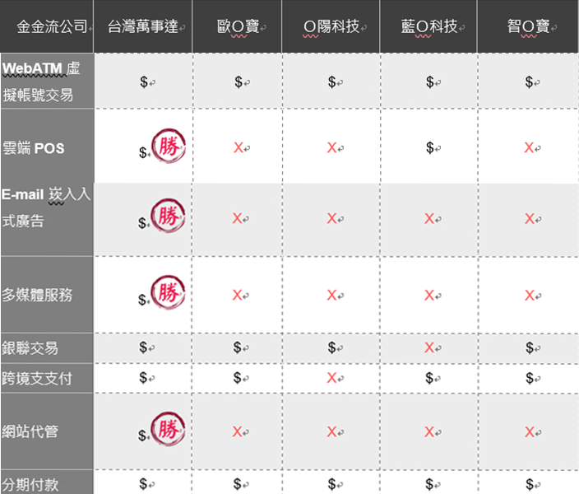
比較圖

Slide 23
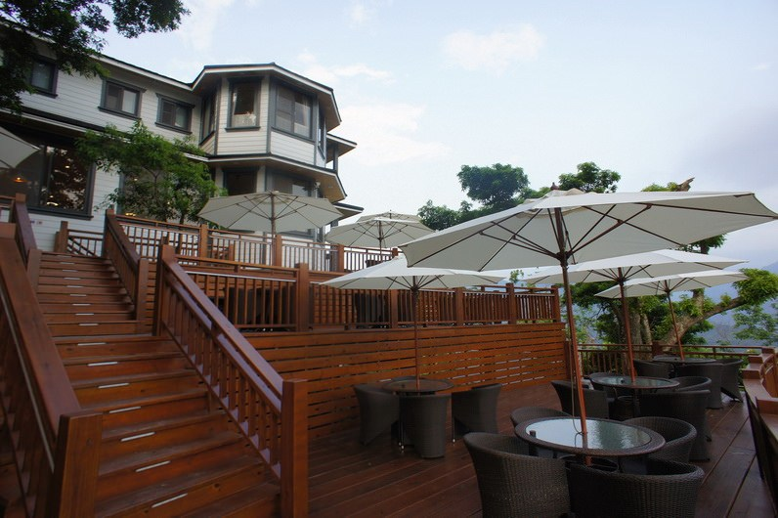
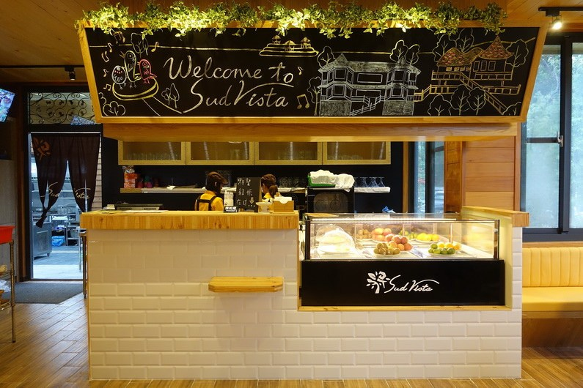
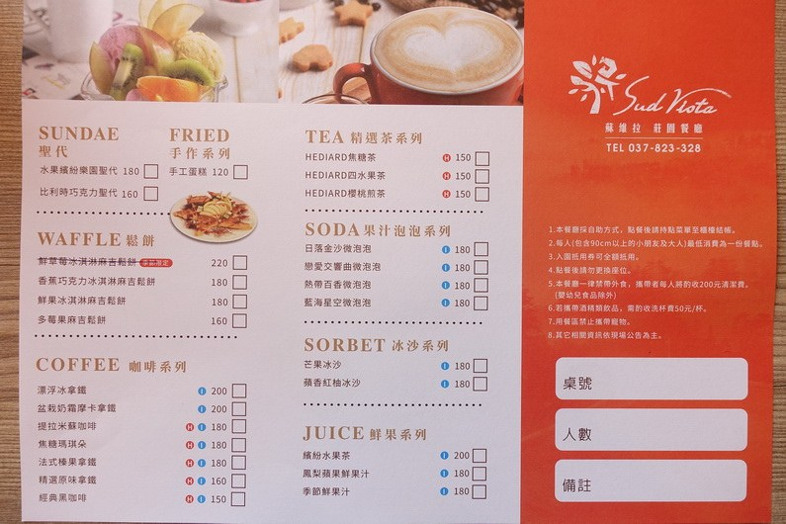
合作店家
南庄蘇維拉餐廳

Slide 24
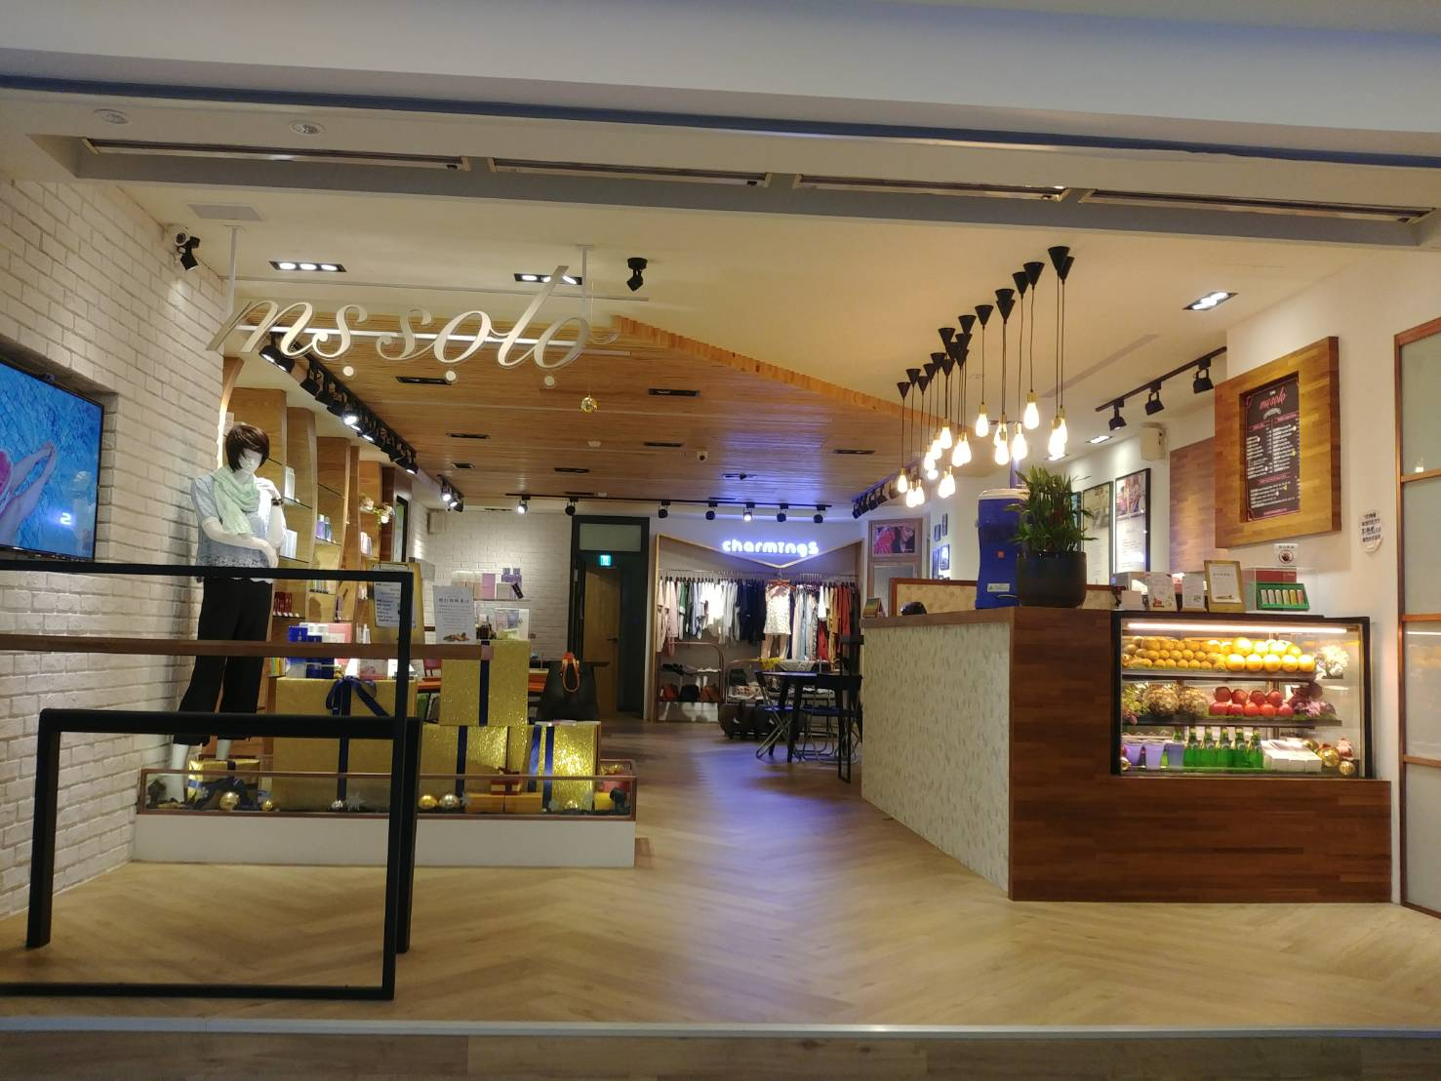
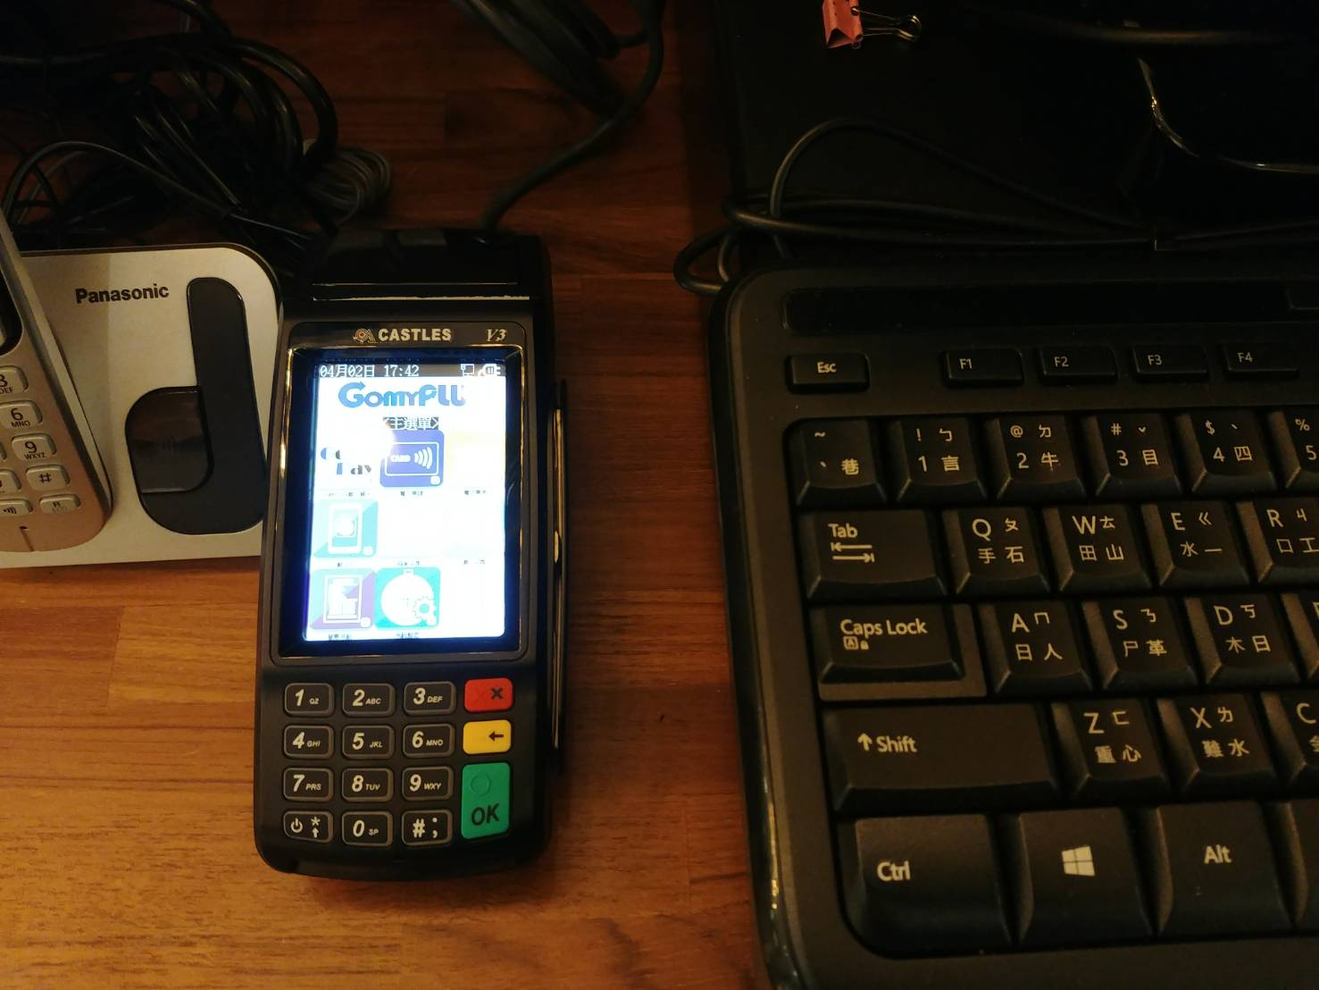
萬事達業主-餐飲類
台北車站前 一樓店面

Slide 25



萬事達業主-知名個案
知名網紅-館長

Slide 26
謝謝觀看

